Slide 1












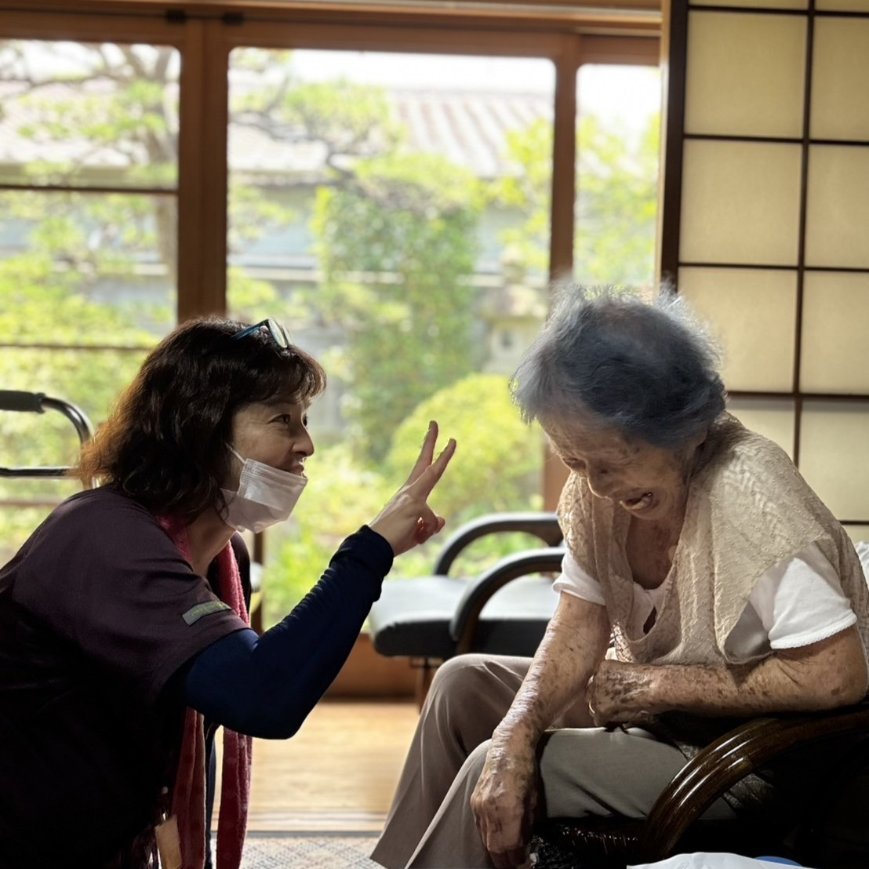
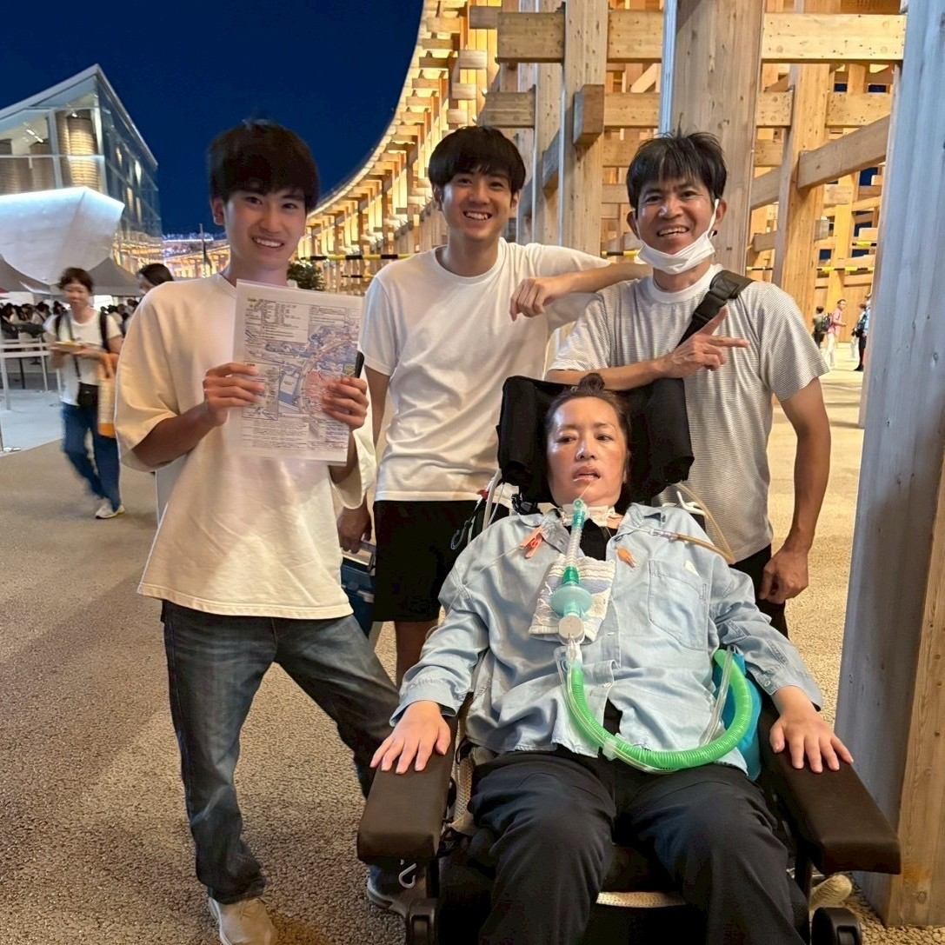

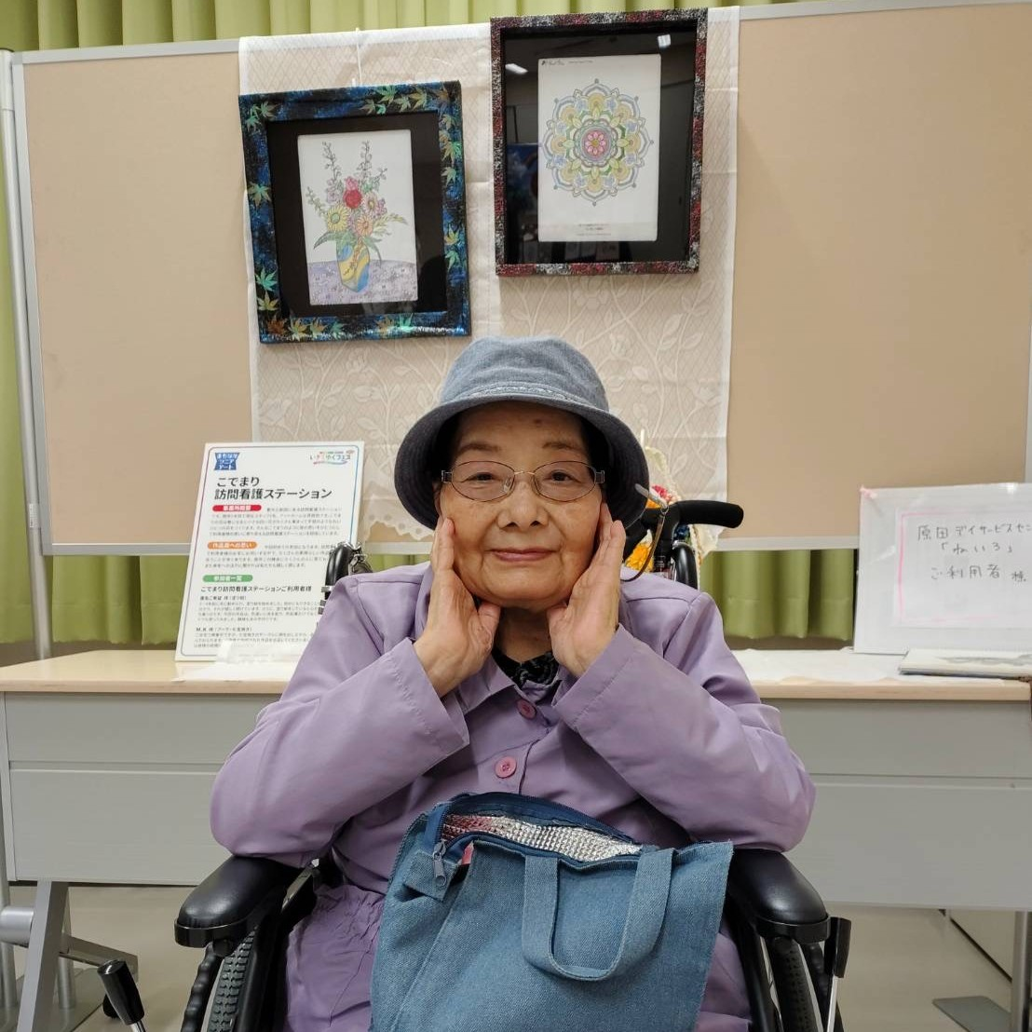
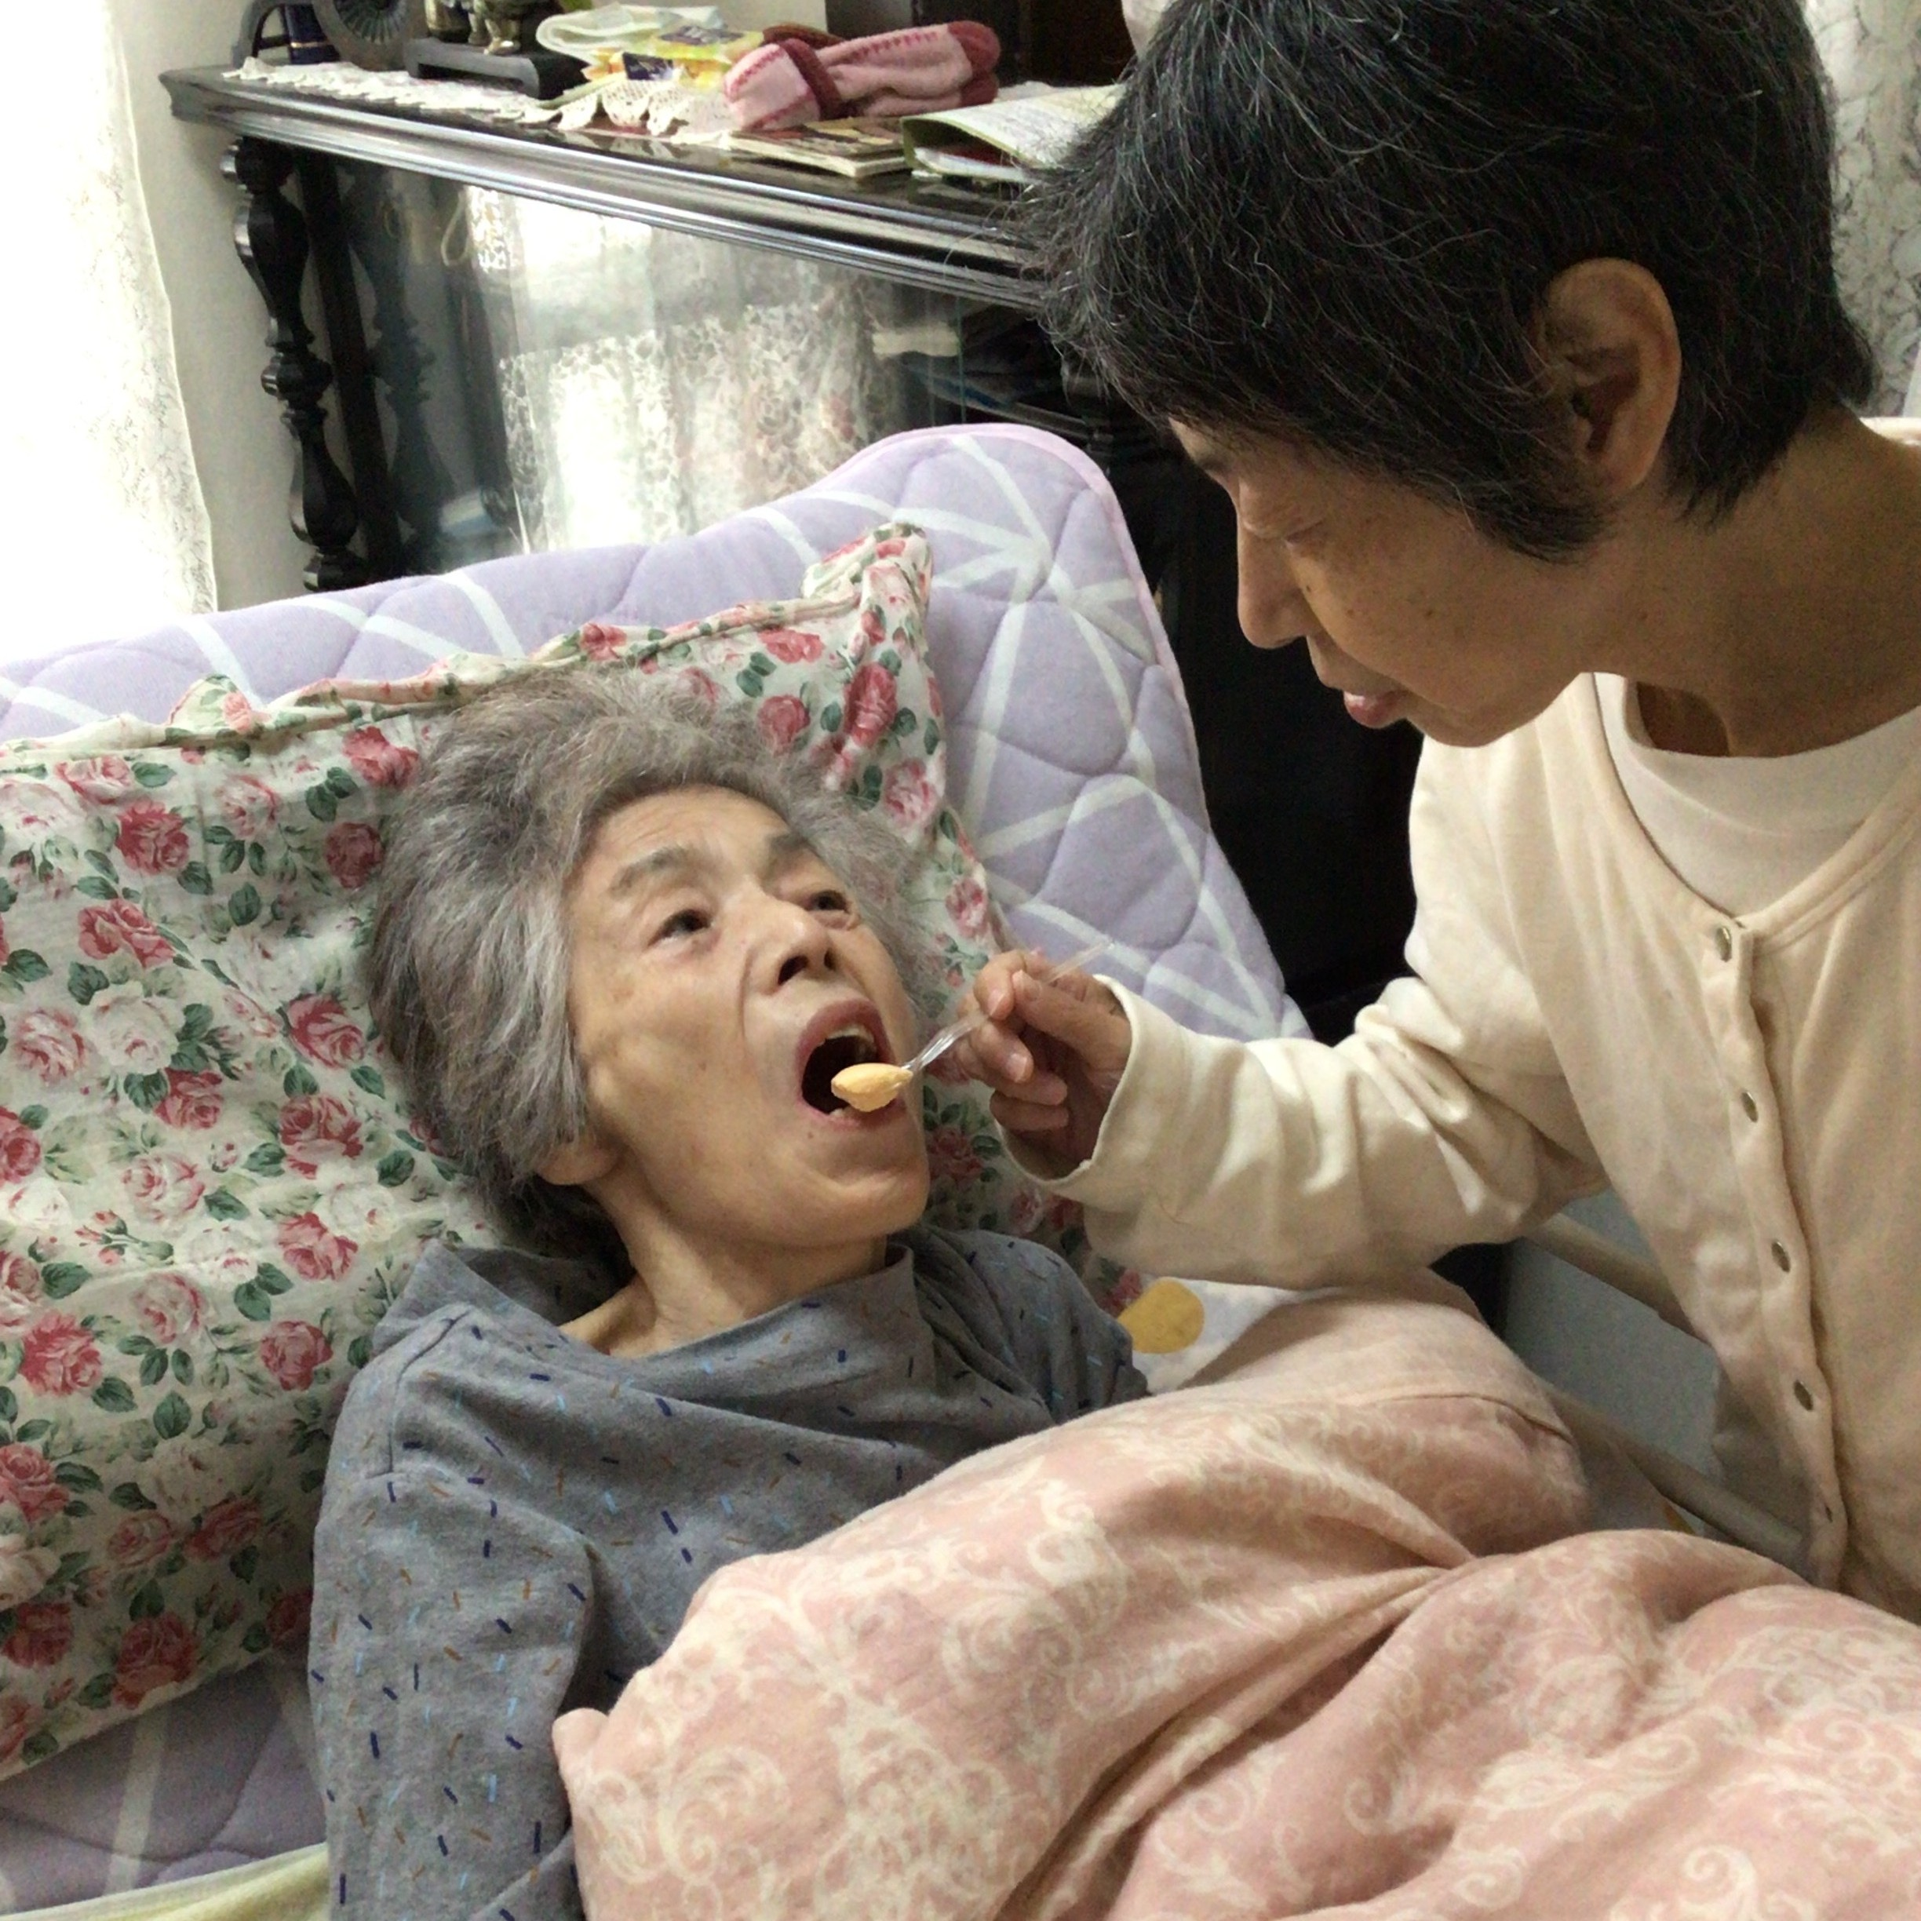



おおさか訪問看護だより
2026年1月発行
あ
一般社団法人 大阪府訪問看護ステーション協会 広報委員会
さ
あ
【事務局】〒542-0012 大阪市中央区谷町６丁目４－８ 新空堀ビル205号
TEL : 06-6767-3800 FAX : 06-6767-3801
URL https://daihoukan.or.jp/
さ
さ
い
さ
え
い
え
INDEX
新年号
・ 新年のご挨拶
・ 学術集会/シンポジウム
・ 広報誌アンケート結果
・ カスタマーハラスメント特集
・ 教育ステーションACP研修報告
・ 編集後記
百三賀を迎えて
～みんなのおかげよ。ありがとう
植木訪問看護ステーション
百三賀を迎えて
～みんなのおかげよ。ありがとう
植木訪問看護ステーション
家族で万博
訪問看護ステーションCIL豊中
家族で万博
訪問看護ステーションCIL豊中
私と夫の共同制作！
こでまり訪問看護ステーション
私と夫の共同制作！
こでまり訪問看護ステーション
誕生日に大好きなプリンのプレゼント
あすも訪問看護ステーション
誕生日に大好きなプリンのプレゼント
あすも訪問看護ステーション

Slide 2

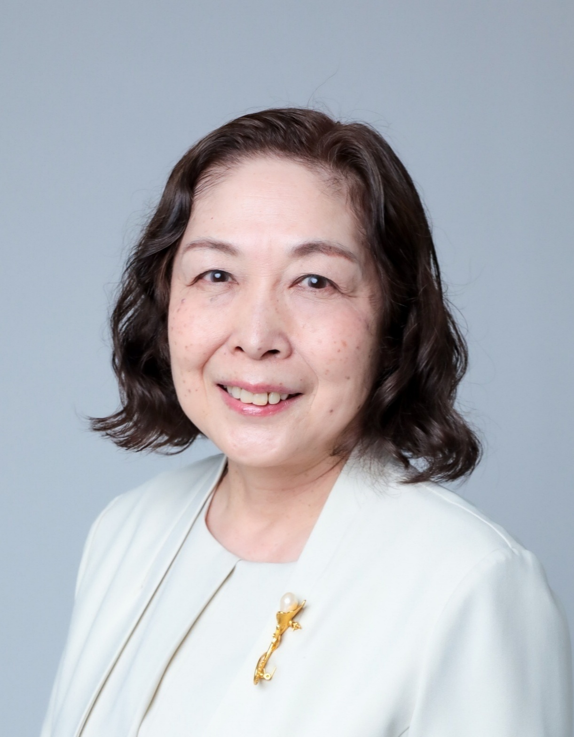






新年のご挨拶
情熱と挑戦で築く訪問看護 〜2026年 丙午の年に〜
一般社団法人大阪府訪問看護ステーション協会
会長 長濱あかし
新しい年を迎え、皆さまに心よりお慶び申し上げます。
日頃より、大阪府訪問看護ステーション協会の活動に温かいご理解とご協力をいただき誠にありがとうございます。
令和八年は丙午（ひのえうま）の年です。「火のような情熱」と「前に進む力」を象徴するといわれるこの干支にふさわしく、訪問看護の現場でも、新しい工夫や挑戦が次々と生まれています。制度の変化や人材不足など、決して容易ではない状況の中でも、利用者さんやご家族の暮らしを支え続ける皆さんの姿に、心から敬意を表します。 協会では、本年も人材育成や情報共有、特定行為研修修了者の活用など現場の力を高める取り組みを続けてまいります。お互いの経験を持ち寄り、支え合うより豊かな訪問看護を築いていきましょう。2026年、制度改正を見据えつつ、現場の声を生かした協働と学びの場づくりを進め、地域包括ケアの推進に貢献してまいります。
本年が、皆さまにとって希望と笑顔にあふれる一年となりますようお祈り申し上げます。
本年もどうぞよろしくお願いいたします。
新年明けましておめでとうございます。― 今年も宜しくお願いいたします ―
役員（順不同）
宮川 松剛
丸尾 明代
髙澤 洋子
松井 由加里
松本 康代
山口 恵子
前川 たかし
山口 世志子
濵田 正美
村田 一美
金田 京子
村山 真弓
長谷川 泰子
大江 理恵
山﨑 京子
竹島 祐代
藏垣 信子
堀川 勝子
宮川 光代
山尾 照代
津塩 昌子
菊池 真理子
津森 孝生
森坂 佳代子
雨師 みよ子
委員長・部会長からのご挨拶
災害対策検討委員会
吉本 富美子
精神科訪問看護委員会
柴 優也
学術委員会
奈良 裕
多くの訪問看護師が防災に対して意識向上し地域の皆様が安心した看護を受けられますよう、今年も災害対策に取り組んで参ります。
地域での課題や問題について考え、適正化を図るとともに研修などを企画し、より良い看護が提供できるように努めて参ります。
本年も『はじめての事例発表も安心してできる』をモットーに、学術集会をはじめ多くの学びの機会を提供できるよう努めて参ります。
小児訪問看護委員会
久保田 牧子
訪問看護実態調査検討委員会
広報委員会
津塩 昌子
荒木 さおり
日々の実践の中で小児看護の学びを重ね、未来を見つめながら看護の力を磨き、連携で希望の輪を広げてまいります。
皆さまからいただいた調査結果を分析し、課題を明確にして看護の質向上につなげるように取り組んで参ります。よろしくお願いいたします。
アンケート結果を踏まえ、より良い誌面作りに努めます。今年も皆さまのご意見を戴き、魅力ある「ささえあい」を発行いたします。
新卒訪問看護師育成事業部会
訪問看護多機能部会
小児訪問看護推進部会
林 佳美
岩﨑 千佳
新井 茂登子
これからの時代に活躍し続けられる訪問看護師の育成を目指し、新卒訪問看護師育成プログラムも進化し続けられるよう取り組んでまいります。
訪問看護師が関わる多機能サービスの実態を把握し、お互いのサービスの内容を知り、理解を深めるための交流の場を提供していきます。
今年度も資質向上に向けた研修を実施するとともに、多様化している小児訪問看護の適正利用推進にも取り組みたいと思います。
まなびプロジェクト
長谷川 泰子
リハビリ対策検討部会
大森 陽介
新春を迎え、本年も看護師の学びを支えラダーの「見える化」を目指し、キャリア形成と質の高い訪問看護を目指す組織的な支援を進めます。
看護師とリハビリ職の連携強化を進めます。垣根を越えて交流できる場を提供し、日常業務に変化が起こるような活動を目指します。

Slide 3



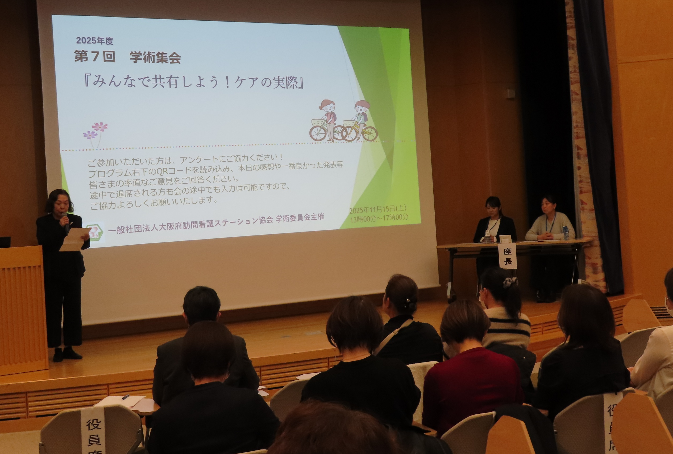

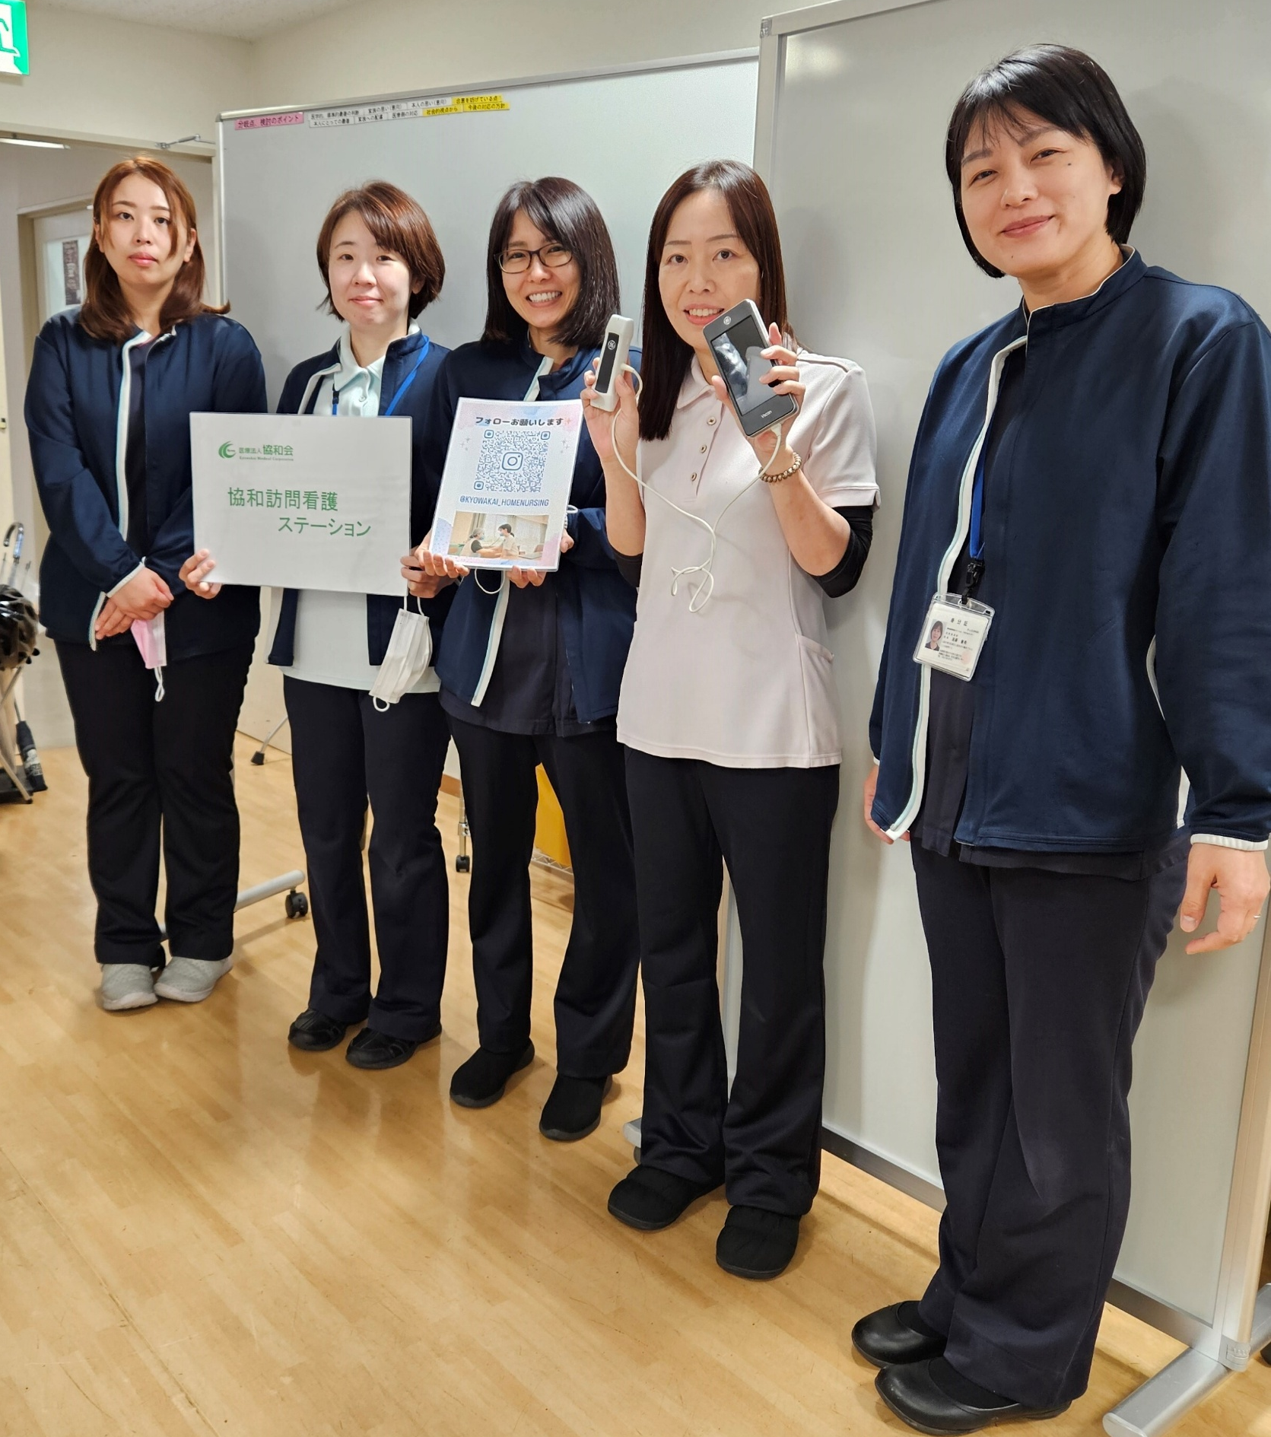


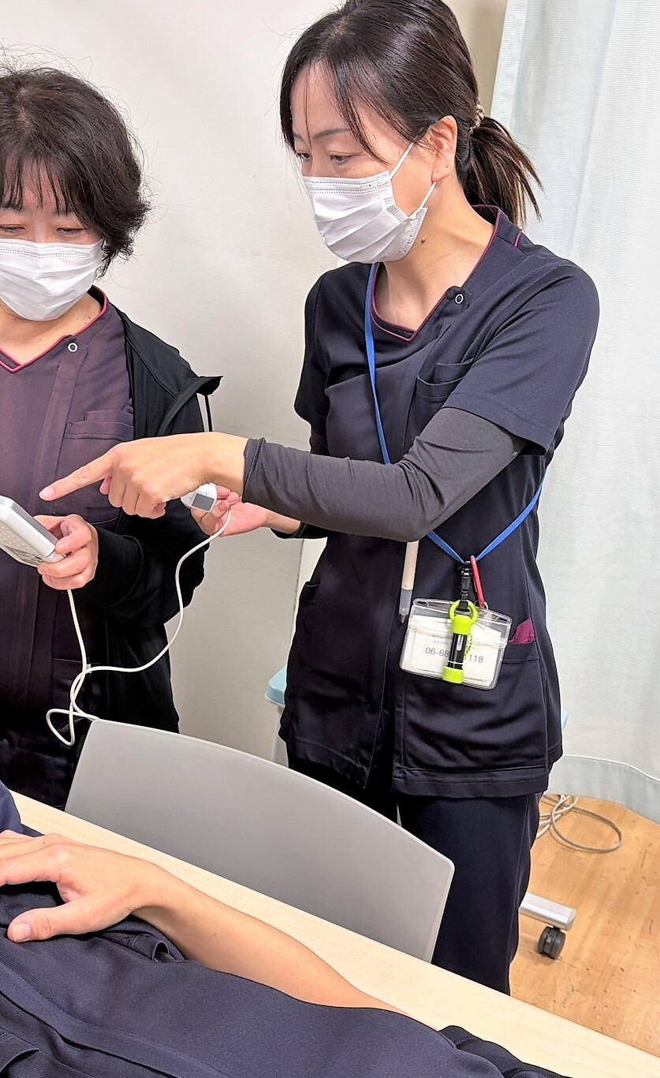


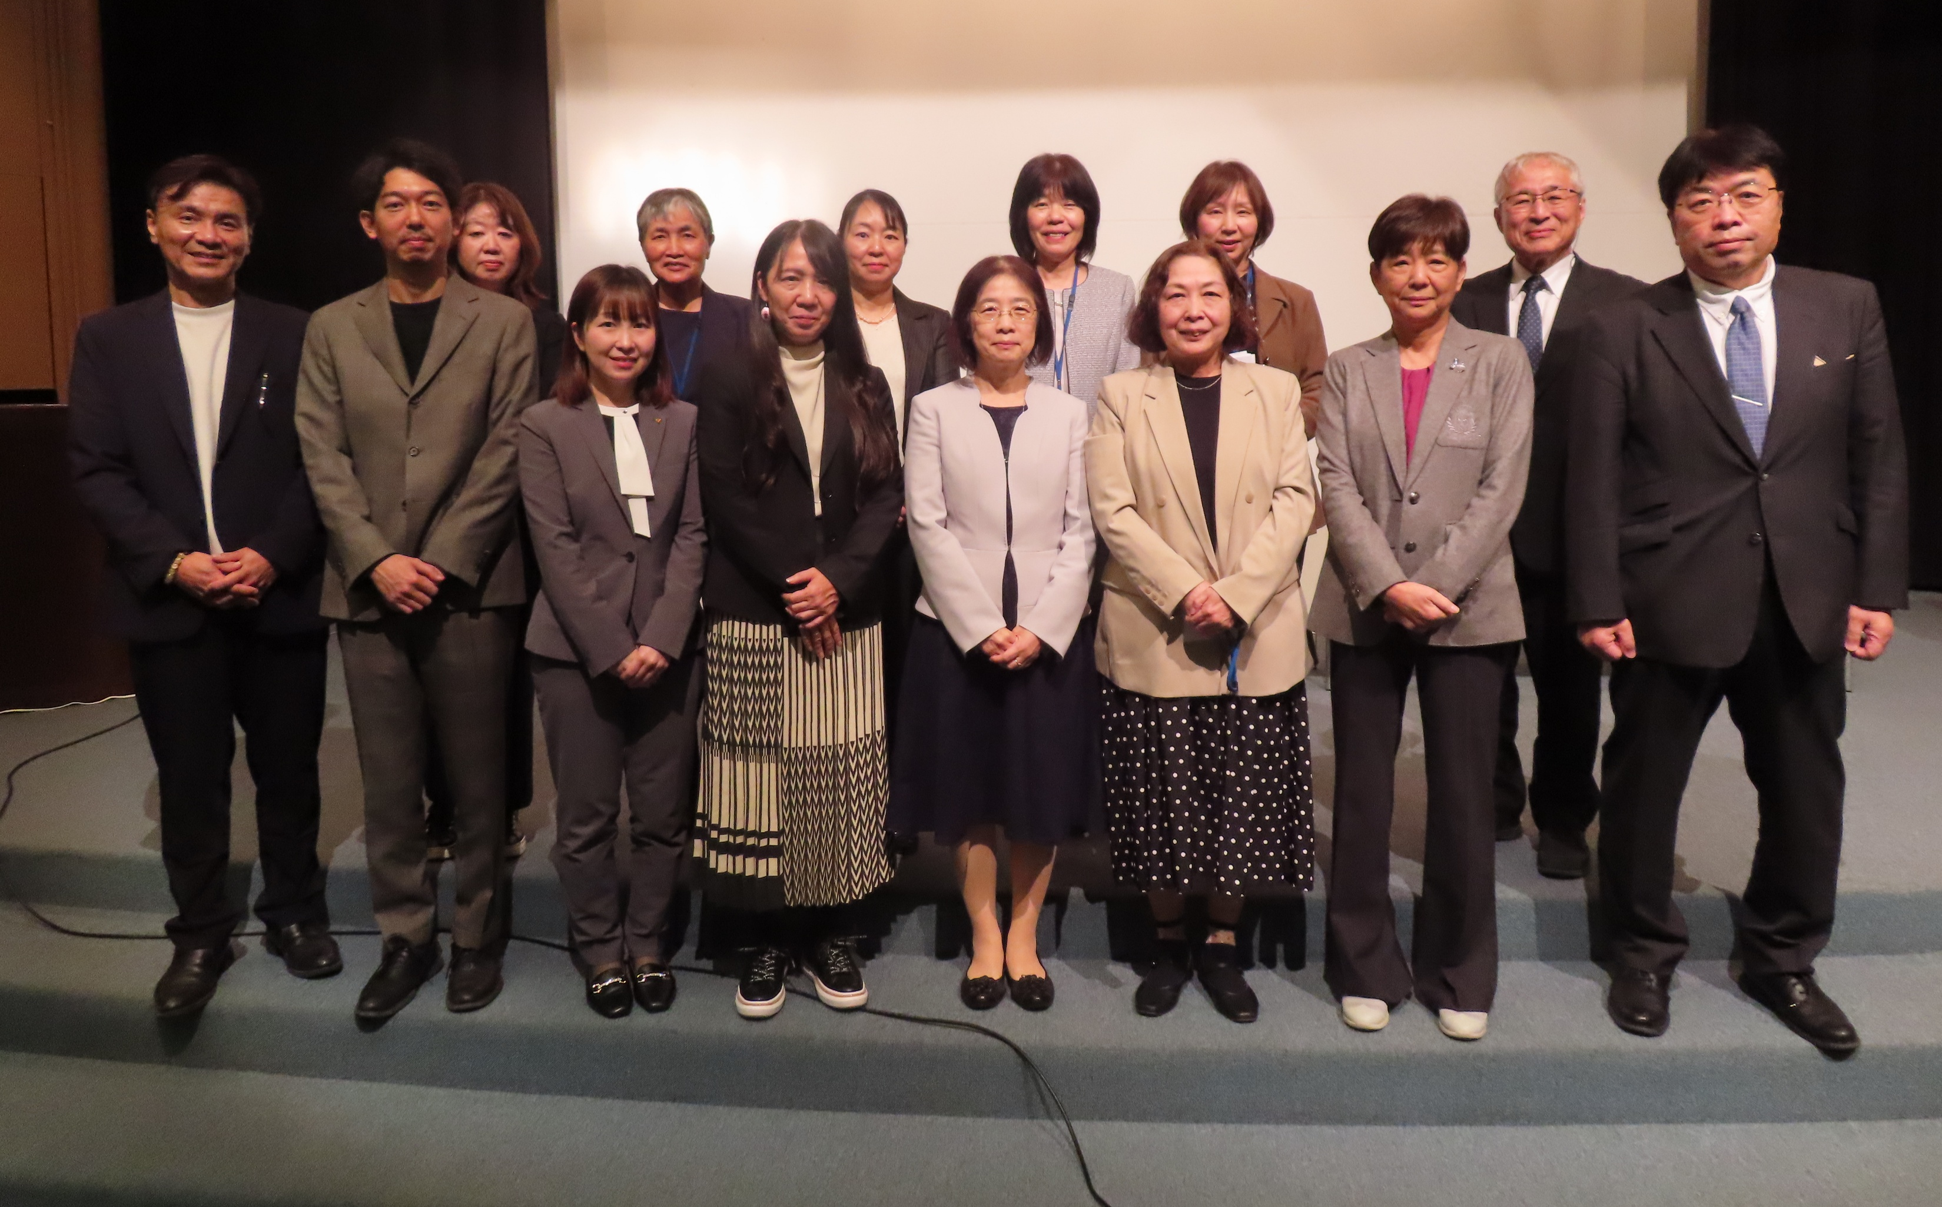
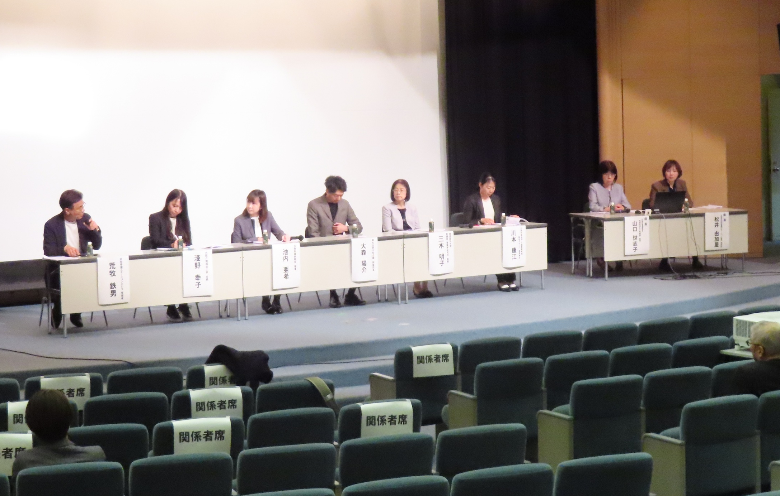


この度は優秀演題に選ばれ、とても嬉しく思います。ポータブルエコーを使った心不全管理の検証が形になり、多くを学ぶ機会になりました。支えて下さった皆様に心より感謝しています。今回の成果を励みに、ポータブルエコーを幅広く活用できるよう研鑽を積んでいきたいと思います。
第７回学術集会～みんなで共有しよう！ケアの実際～
2025年11月15日（土）13：00～17：00
大阪府看護協会ナーシングアート大阪レモンホールにて第7回学術集会が開催されました。参加者154名。12演題の事例発表があり、今までにない題材や興味深い内容があり、質疑応答も多く活発な会場となりました。
◇演題発表者へのインタビュー
「“学術”という言葉にとらわれず、利用者との向き合い方や心遣いを振り返りながら伝えれば大丈夫だと思いました」
「緊張したけれど、終わってみると楽しかったですよ」
「事例についてじっくり考える良い機会になります」
「自分のケアを振り返り、本当にやりたいことが見えてくるかもしれません」
「職場の一体感を感じ、改めてこの職場で良かったと思えました」
「隣の演者の方と話して、看護に真剣に向き合う仲間がこんなにいるのだと嬉しくなりました」
今後、発表を考えている方へ一言
学術集会に参加していかがでしたか？
「これまでにない症例（エコー）があり、訪問看護の発展を感じました。
「各ステーションの頑張りが伝わりとても刺激を受けました。
「演題が多く時間が足りないくらいで、もっと聞きたいと思いました」
「利用者のために何ができるかを第一に考え、全力でサポートしている姿勢が伝わりました。
「改めてこの仕事をしていて良かったと感じられる幸せな時間でした」
◇参加者へのインタビュー
優秀演題
ポータブルエコーを用いての心不全管理の検証
ーポータブルエコーを活用するためにー
この度は優秀演題に選ばれ、とても嬉しく思います。ポータブルエコーを使った心不全管理の検証が形になり、多くを学ぶ機会になりました。支えて下さった皆様に心より感謝しています。今回の成果を励みに、ポータブルエコーを幅広く活用できるよう研鑽を積んでいきたいと思います。
協和訪問看護ステーション千里中央センター 江口 香苗
演題発表の皆さま、参加者の皆さま、そして運営に携わった学術委員会の皆さま、学びの機会をありがとうございました。
広報委員会 高村 高子
第11回大阪府訪問看護シンポジウム
2025年11月22日（土）14：00～17：00 大阪府医師会館２Ｆホール
参加者：計128名 Web：98名（医師11名 看護師78名 ケアマネジャー 2名 その他 7名）
会場：30名（内スタッフ21名）
それってハラスメント？
～感じ方の違いから考える「共に働く・生きる」関係づくり～
第1部（基調講演）「ハラスメントを取り巻く社会の働き」
（話題提供）「大阪府の取り組み」
第2部 シンポジウム 現況報告「これってハラスメント？」
大阪府訪問看護シンポジウム（医師会・看護協会・ステーション協会 共催）をハイブリッド開催いたしました。
基調講演では、副会長の宮川松剛氏（医師会）が座長を務め、関西医科大学看護部看護学研究科教授の三木明子氏を講師にお迎えしました。講演のテーマは「在宅現場におけるハラスメントへの予防と対応」であり、ハラスメントを取り巻く現状や司法の視点、行政などとの連携を踏まえた今後の課題について、具体的かつ示唆に富んだ内容が示されました。大阪府福祉部高齢介護室介護事業者課 川本康江氏からは、大阪府の取組み現状報告と相談窓口が開設されており、「抱え込まず相談してください」とのご案内がありました。
第二部のシンポジウムは、座長を松井由香里副会長と山口世志子理事（看護協会）が務め、各職種から訪問看護ステーション・といろ 荒牧鉄男氏、大阪介護福祉士会会長 淺野幸子氏、大阪府薬剤医師会理事 池内亜希氏、晴れる家大仙公園副施設長 大森陽介氏の4名が各々の専門職の立場から現状の実態と事業所の取り組みと直面した課題、今後の展望などが報告されました。講師の三木教授からは、「ハラスメントとは特別な場面だけで起こるものではなく、日常の言葉づかいや接し方の積み重ねによって誰にでも起こり得る問題である」こと、そして“言った側に悪気がなくても相手が傷つけばハラスメントになり得る”という点を丁寧に説明していただきました。また、利用者様やご家族、地域との関わりの中でも同様のリスクがあるため、状況を正しく理解し、早い段階で相談できる職場体制が重要であることも学びました。最後に、互いを尊重し安心して働ける環境は、結果として質の高いケアの提供につながるという言葉が印象的でした。今回の研修で得た気づきを大切にし、今後の職場づくりや利用者様との関係づくりに活かしていければと思います。
広報委員会 森竹 寛美

Slide 4









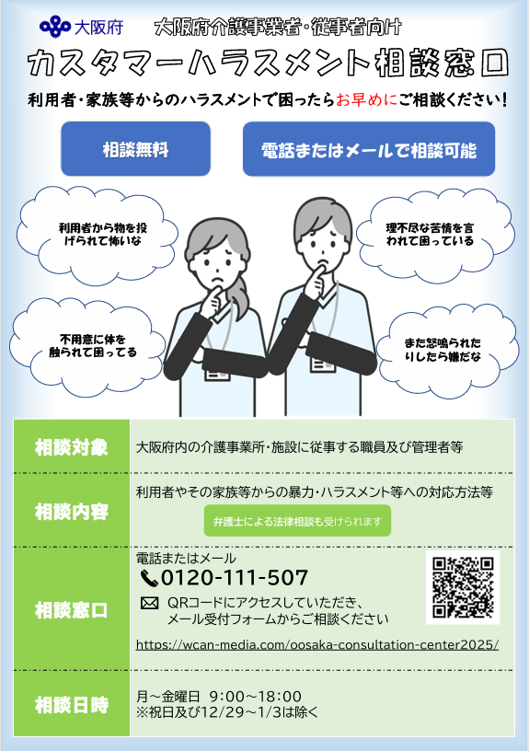
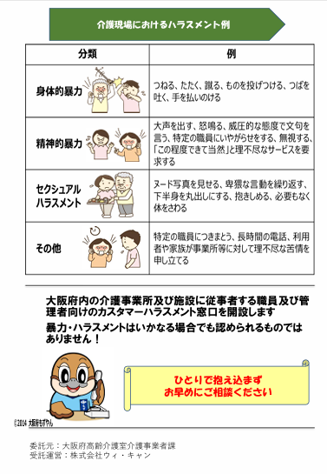
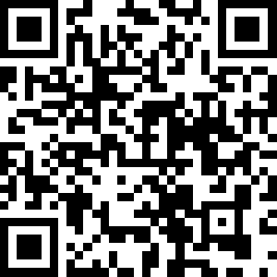

訪問看護における『カスハラへの備え』
『カスハラへの備え』はスタッフを守り、安定した事業所運営にも欠かせません。そして、利用者に
とっても訪問看護サー ビスの継続的で円滑な利用にも繋がる重要な対策です。『カスハラへの備え』
には、日頃からしておくべきこと・具体的な 対策の2つがあります。
広報委員会 六郎木 祥平
カスタマーハラスメントの対策が義務化されたけど、どう対策したらいいかな？
そもそも
カスタマーハラスメントってなにが該当するのかな？
カスタマーハラスメントとは、以下の３つの要素をすべて満たす
ものです。
① 顧客、取引先、施設利用者その他の利害関係者が行う
② 社会通念上許容される範囲を超えた言動により
③ 労働者の就業環境を害すること
例えば…
暴言や暴力
不当な要求など
日頃からしておくべきこと
ハラスメントには毅然とした対応方針を明確にする
・組織がハラスメントについての方針を定め
職員に周知していく
・契約時にカスタマーハラスメントについて
の説明を行い理解して頂く（ちらしなども
利用する）
相談窓口の設置と対応マニュアルの整備
・スタッフがハラスメント被害を気軽に
相談できる窓口を設置し、報告体制を
構築する
・ハラスメントの具体的な事例や対応方
法を記したマニュアルを作成し、全ス
タッフで共有する
スタッフの教育・研修
・入職時や定期的な研修で、ハラスメントの
定義、対応方法、具体的な事例などを学ぶ
情報共有とリスク把握
・利用者や家族からの不満やクレームを
組織全体で共有し、潜在的なリスクを
把握する
具体的な対策
① 複数人での対応 : カスハラリスクが高い利用者宅へは可能な限り複数人で訪問する。
② 毅然とした対応 : 不当な要求であっても、どのように対応していくかステーション
で話し合いの場を持つ。
③ 冷静な初動対応 : 相手の主訴を見極め、その場で解決を焦らず事業所へ持ち帰り報告
することの徹底。
④ 警察等への通報 : 身の危険を感じる場合は、ためらわずに警察へ通報する。
必要に応じて弁護士などの専門家にも相談できる体制を整える。
⑤ 関係機関への連携 : 利用者に精神疾患や認知症などがある場合は、医師に連絡して指示
を仰ぐ。
⑥ 日頃からの関係構築 : 日頃から利用者・家族との関係を築き、訪問看護師が出来る訪問
内容について説明を口頭又は書面で説明する
⑦ 窓口相談：『大阪府介護事業者・従事者向けカスタマーハラスメント相談窓口』が開設。
大阪府介護事業者・従事者向
カスタマーハラスメント相談

Slide 5





広報誌「ささえあい」読者アンケート結果報告
回答数：123人
広報誌「ささえあい」本誌のさらなる改善を目指しアンケートを実施いたしました。多くの貴重なご意見をいただくことができました。この結果を参考にして今後の誌面構成や発信方法を見直し、よりよい情報提供ができるよう取り組んで参ります。 ご協力ありがとうございました。
広報委員会 杉本 満喜子
アンケート結果
①年2回の発刊を知っていますか？
知っている 80%
知らない 20%
②どの程度読んでいますか？
③閲覧方法
毎号読む方が多数、次いで必要な記事のみ閲覧
紙媒体での閲覧が多い、HP閲覧も増加傾向
毎回
時置き
ほとんど読まない
回答なし
紙
HP
PDF
その他
回答なし
④業務への役立ち度
⑤ 読みやすさ・デザイン
約70%が「役立っている」と回答
写真や余白の使い方に高評価
とても役立つ
役立つ
どちらともいえない
あまり役立たない
役立たない
回答なし
とても分かりやすい
分かりやすい
どちらともいえない
回答なし
⑥記事ボリューム
⑦HPでの閲覧認知
「ちょうどよい」との回答が85%
認知度は約60%、さらなる周知が必要
知っている
知らない
回答なし
読者の声
興味を持って読んだ特集や記事
各役員、部会、委員会の活動、他ステーションの活動や工夫、防災や災害に関した記事、利用者様の素敵な写真
広報誌に期待すること
活動の周知で加入ステーション増加、HPで閲覧できるので紙配布見直し、読みたくなるような魅力的な内容
取り上げて欲しいテーマ
訪問看護の実務コラム、業務内容Q&A、防災に関する経験談、利用者との関わり成功例

Slide 6


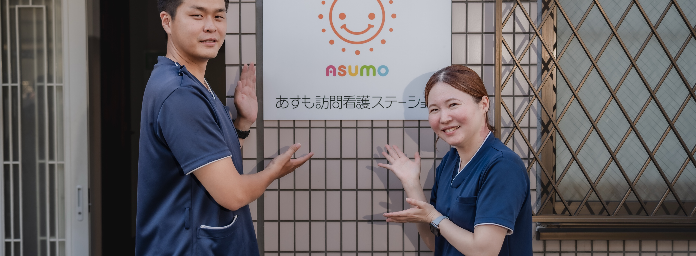
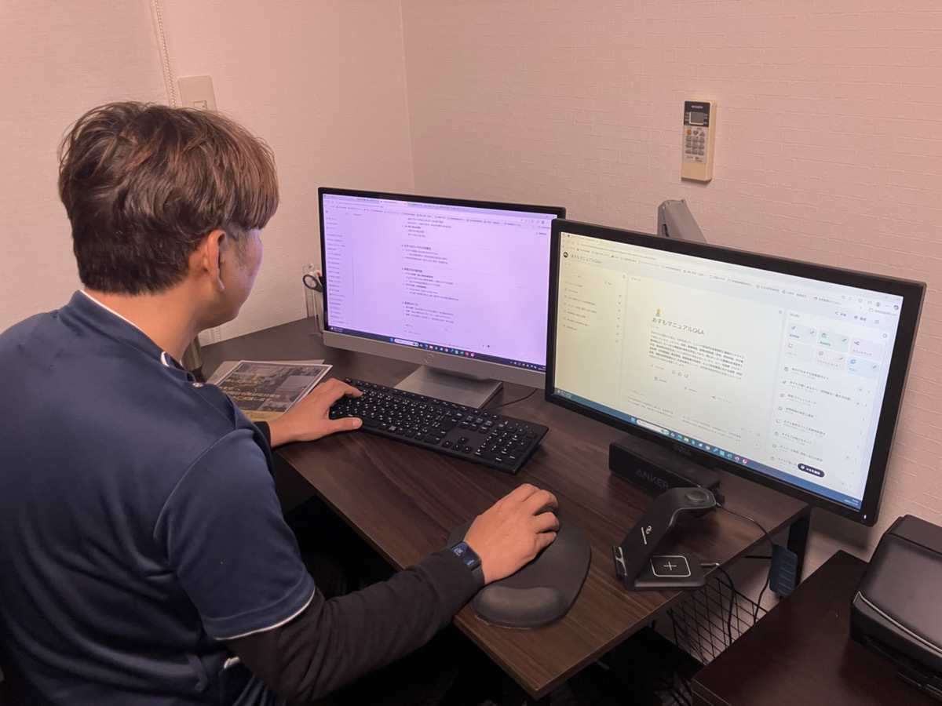

インタビュー記事 / interview article
訪問看護におけるAI活用
現場管理者インタビュー
訪問看護現場における無料AI活用事例。ある訪問看護事業所が取り組むNotebookLMとChatGPTの活用方法を紹介。業務効率化とケア時間の確保を実現するAI支援ツールの実践例。
AIで変わる訪問看護の現場
あすも訪問看護ステーション
合同会社リライト代表 田中 明宏氏​
訪問看護の現場で取り組まれているAI活用について教えて
ください。
私達の訪問看護事業所では、「NotebookLM」と「ChatGPT」が活用されています。NotebookLMは主にマニュアル作りに使われているそうです。診療報酬に関する情報や就業規則をAIに読み込ませると、スタッフが質問すれば即座に回答してくれる仕組みが構築できるとのことです。
訪問看護は病院と違って休憩時間や労働のルールが分かりにくく、事業所ごとに違いが出やすいものです。この事業所では、労働基準法を根拠にマニュアル化することで、誰もが安心して働ける環境づくりに取り組んでいるそうです。方法は簡単で、既存の情報を入れるだけ。さらに録音データを取り込めば自動で議事録化されるので、会議中に書記をつける必要もなくなるとのことです。
まずは試しに使ってみると、その便利さがすぐに実感できると思います。これからも安全性に配慮しながら、スタッフの働きやすさと利用者支援の質を両立させていきたいと思います。
インタビュー語録
訪問看護の現場では、近年AIの活用が進んでいます。取材した事業所で導入されているのは「NotebookLM」と
「ChatGPT」の二つ。いずれも無料で使えるサービスで
すが、工夫次第で現場の大きな力になるようです。
AIをうまく取り入れることで、スタッフの負担を減らし利用者さんやご家族に寄り添うケアに、より多くの時間を使える体制を築いていける可能性が見えてきました。
現場での使いやすさを意識されているんですね。ChatGPTはどのように活用されていますか？
ChatGPTは日々の業務サポートに活用しています。たとえば個人情報を隠したお薬手帳や血液データを撮影して読み込ませると、すぐに分析してくれます。また、看護記録から報告書の下書きを作るのも得意です。ゼロから時間をかけて文章を作るよりも、AIに骨組みを出してもらい、スタッフが加筆修正するほうが圧倒的に効率的ですね。
この度は、貴重なお時間を割いてインタビューにご協力いただき、誠にありがとうございました。訪問看護の現場におけるAI活用の実践例について、具体的かつ丁寧にお話しいただき、大変勉強になりました。NotebookLMやChatGPTといった無料ツールを効果的に活用し、スタッフの負担軽減と利用者支援の質向上を両立させる取り組みは、多くの訪問看護事業所にとって参考になるものと思います。今後も安全性に配慮しながら、現場の皆様がより働きやすい環境づくりを進められることを心より応援しております。改めまして貴重なお話をお聞かせいただき、ありがとうございました。
具体的な効果はどのようなものがありますか？
マニュアル化や議事録の自動化によって、職員は利用者さんのケアやご家族とのコミュニケーションに時間を割けるようになりました。AIは“人の代わり”ではなく、“人を支える道具”。そして驚くべき点は、これらの活用はすべて無料でできるということです。
広報委員会 吉田 康嗣

Slide 7
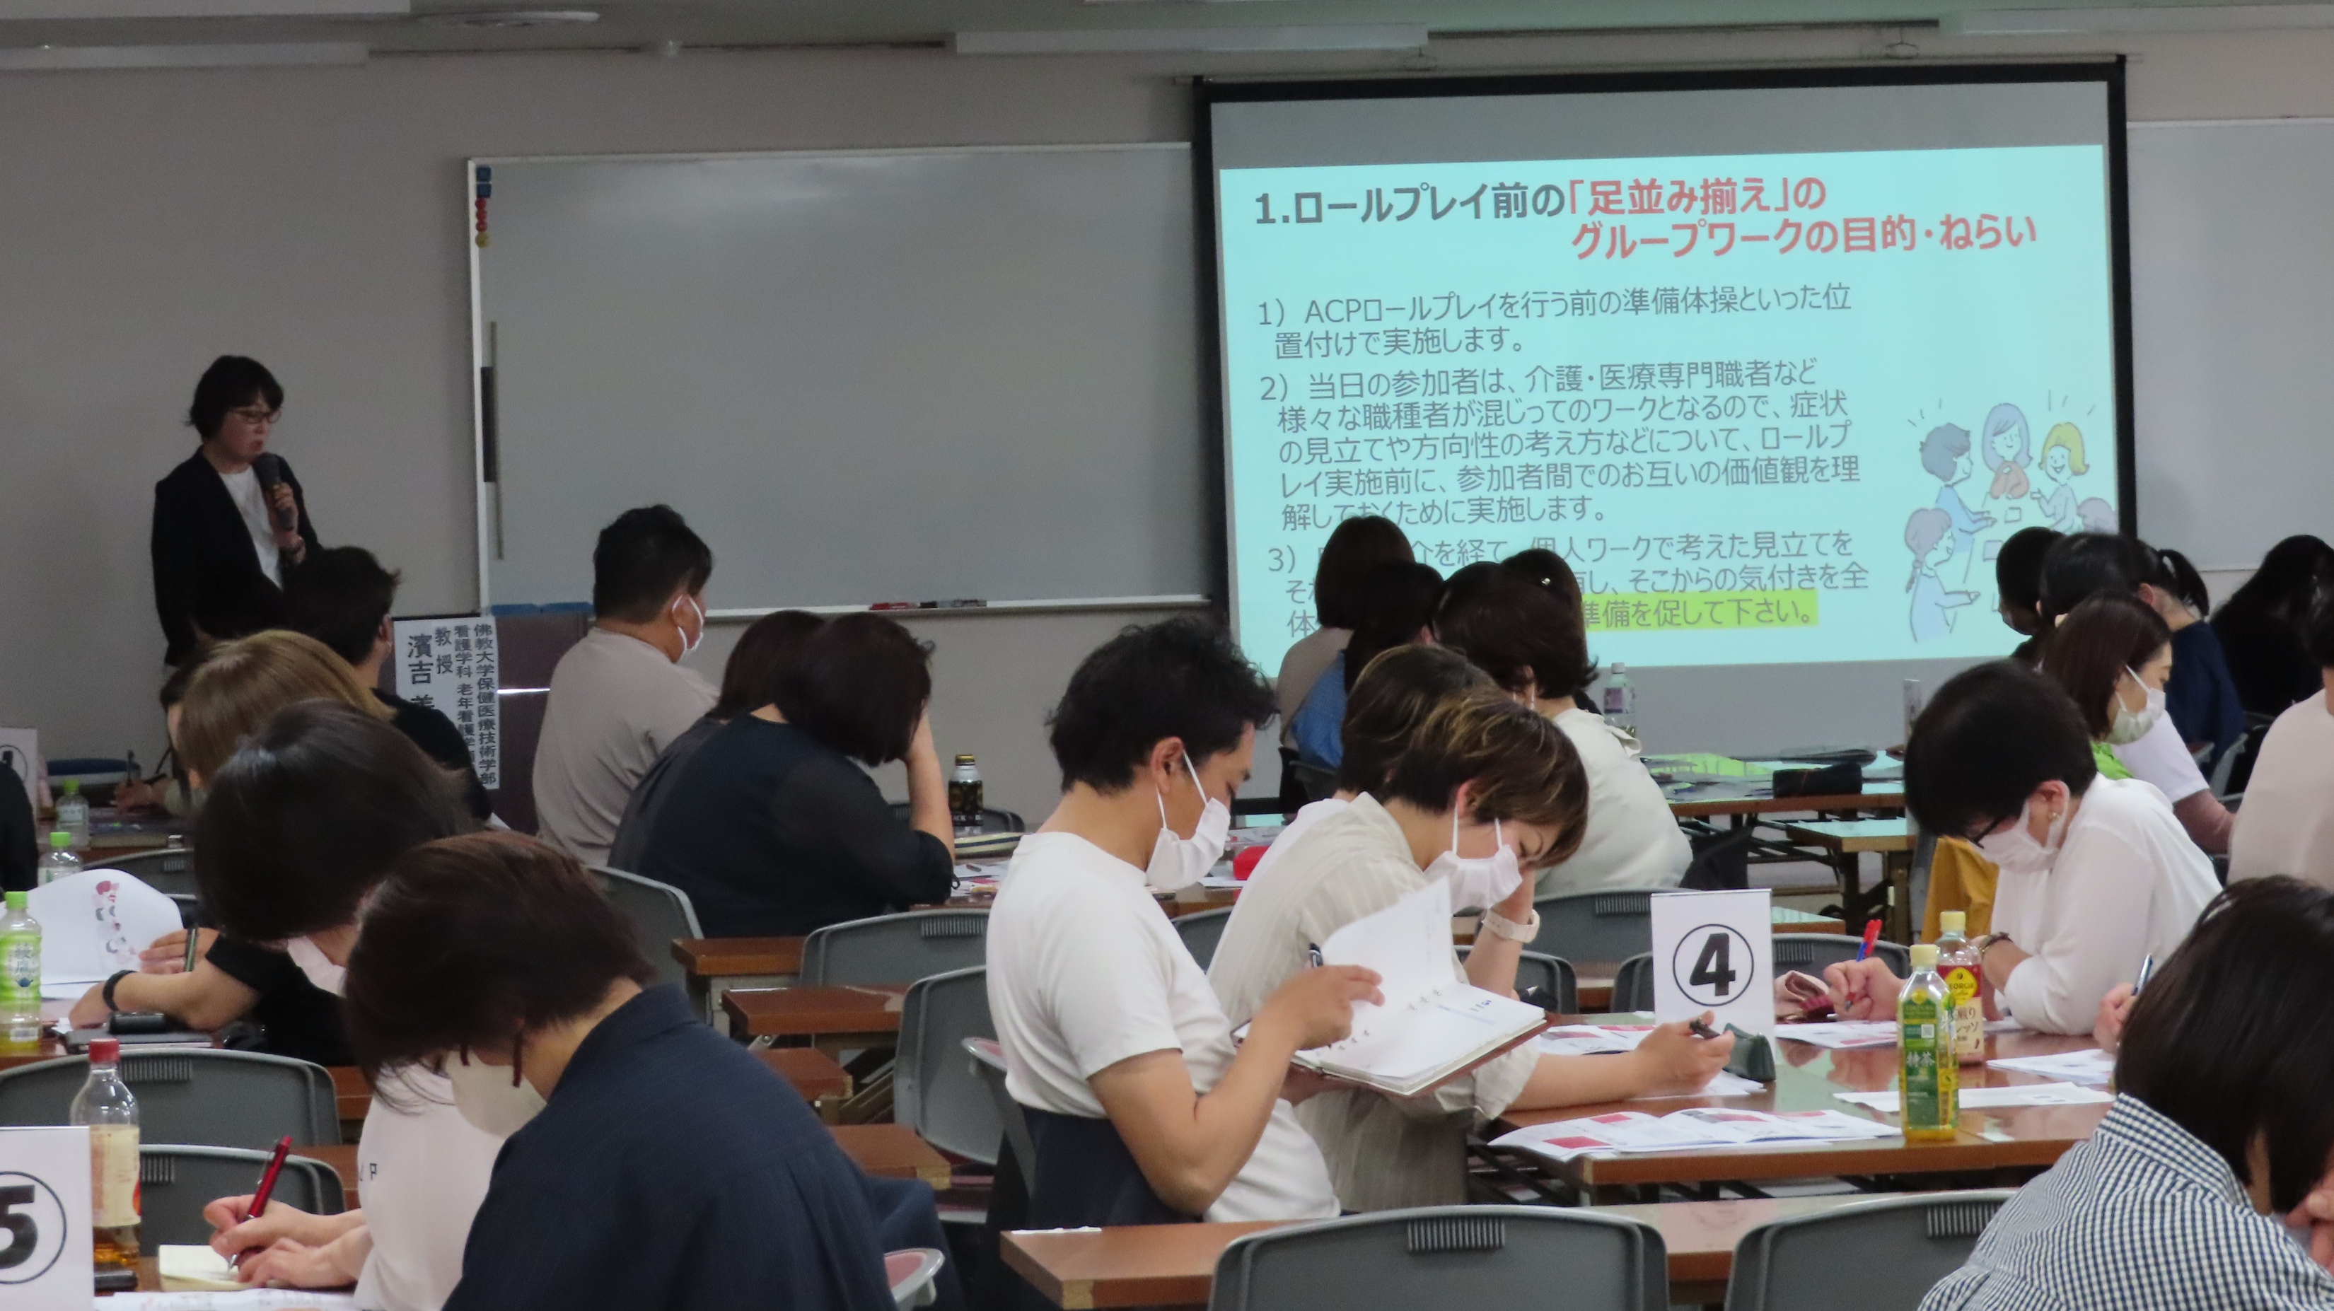
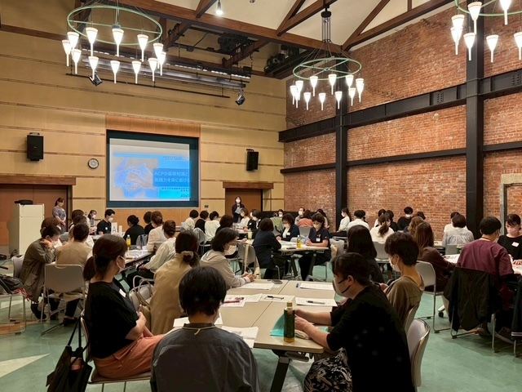


教育ステーション「人生会議（ACP）研修」について
大阪府は、「いのち輝く人生のため『人生会議』を推進する条例」を2023年（令和5年）4月1日に施行しました。
当協会教育ステーションでは、大阪府と協働し、人生会議に関する普及啓発を担う人材の育成を進めてきました。2023年度から2025年度の3年間で、受講者総数のべ3,300名を目標に、基礎知識の習得と実践方法を学ぶ研修を実施しました。初年度は看護職を対象に1,019名、2年目からは医療・介護・福祉専門職に拡大し1,162名が、それぞれ受講されました。3年目となる今年度は、4月から12月にかけて計23回実施し、現在1,223名が参加されています。
【11月末時点】
府内11ブロックの各教育ステーションが研修を開催するにあたり、研修の質が均一になるよう、まずは教育ステーションはじめ中心となって運営するメンバーを対象に、毎年度4月に研修を行いました。
ACPの基礎知識を学ぶこと、そして、司会やファシリテーターの役割を理解し、質の向上を図ることを目的に、濱吉美穂先生（佛教大学保健医療技術学部看護学科教授）にご教授いただきました。
教育ステーションが実施する研修では、まず、濱吉先生の講義を聴講し、ACPの基礎知識や実践のポイントを学び、その後、ロールプレイを行います。4～5名のグループで、患者役、家族役、医療介護従事者役、観察者役に分かれて２回実施し、最後に気づいた事、今後のACP実践で留意すべきと感じた事を共有し、全体で振り返っていきます。
アンケート結果では、「人生会議（ACP）の実践の自信はあるか」について、研修前3％、研修後は48％でした。ロールプレイを行うことで、「講義内容の理解を深められた」「患者・家族の思いや自分自身のコミュニケーションスキルに改めて気付き、今後の自身の関わり方を考えることができた」との意見も多くみられました。
「3年計画の研修」は今年度で終了となりますが、学びを日々の実践に活かし続けていただけると幸いです。
教育ステーション担当 事務局 山中 美佐
受講された感想
今回ACPの研修参加したことで、改めて自身のコミュニケーションの「癖」を知りました。自分では相手の答えを待っているつもりが、待てずに次の
答えを引き出そうとしている自分にはっとしました。「正しい答えを出す
こと」より「本人が納得できること」が大切なこと。そして、それに伴走
することを心掛けるなど貴重な学びになりました。
ぐり～ん２訪問看護ステーション 潮崎 理恵
4月開催ACP模範研修
「この研修が実施できたのは、事務局あっての成果です。皆様の協力のもと、より一層地域で活躍する人材が育つことを願っています。」
担当副会長 髙澤 洋子
泉南ブロック ACP研修
ほうちゃん かんちゃん

Slide 8









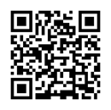



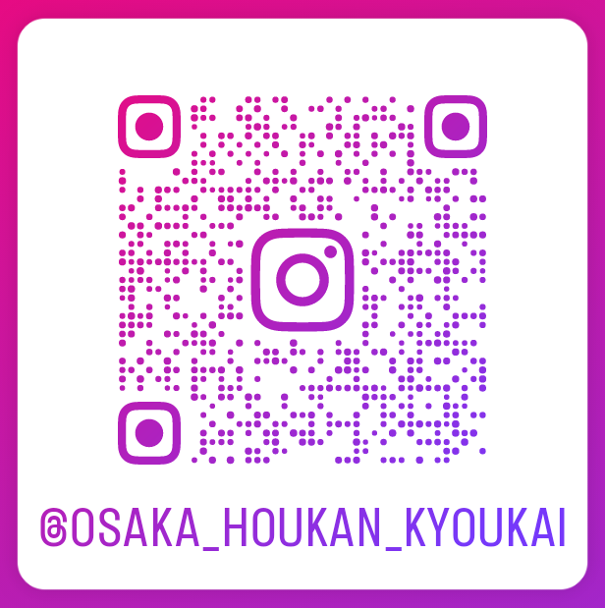


第11回 看護サービスの新しいステージを目指す専門展
看護未来展 2026
地域で取り組む新卒訪問看護師育成セミナー
会 期：2026年4月15日（水）～17日（金）
10:00～16:30 最終日は16:00まで
会 場：インテックス大阪
講演会：4月16日（木）11:00～12:00
テーマ：「認知症の方が安心して暮らせる街づくり」（仮）
講 師：関西医科大学看護学部 伊坪 恵 氏
※皆様、協会ブースや講演会にぜひお越しください。
テーマ「新卒 育つ、育てる時代
～育ったのは新卒だけではなかった～」
会 期：2026年1月24日（土）14:00～16:00
会 場：大阪府社会福祉会館503号室
参加費：2,200円 ＊学生は無料
締め切り
1月16日
2026年度 新卒育成プログラム募集（スタートプログラム）
新卒でも安心して成長できるプログラムです！
対象者：看護系大学・看護師養成所の新卒
看護師、卒後２年以内の新人看護師
実施期間：２年間（24ヶ月間）です。
詳細は、協会HPをご確認ください。
写真応募フォームができました！
写真募集のお知らせ
～あなたの写真で
“看護の今”を伝えよう！～
2025年度大阪府訪問看護ステーション実態調査速報
2025年度大阪府訪問看護実態調査へのご協力ありがとうございました。現在データ集計・分析中です。
実態調査票配布数：2,318件（11件返送）
2024年度2,049件より258件増でした！
回答事業所数 1,342件 回答率 58.2%
会員事業所 721件 回答率 71.2%
非会員事業所 621件 回答率 48.0%
皆さまのご協力のお陰で今年度も大変高い回答率となりました。
協会ホームページで、全データ集計結果を掲載いたします。
これまでの過去データについても、委員会活動のバナーから実態調査検討委員会のページで確認できますので、是非ご一読ください。
協会ホームページの広報委員会の
応募フォームからご応募ください。
編集後記
今号では、AI を活用している事業所へのインタビューや、安心して働ける環境づくりのためのカスタマーハラスメントへの備えについてご紹介しました。少しでも「読んでよかった」と感じていただければ嬉しく思います。アンケートで寄せられたご意見も参考に、これからも親しみやすく、お役に立てる広報誌をお届けできるよう工夫してまいります。
Instagram 始めました！
協会の活動や研修案内の他にも研修の様子など写真もたくさん掲載しています。
広報委員会 一同
ぜひ皆さん、フォローしてください！
広告掲載について
入会のご案内
ささえあいの広告掲載を開始しました。掲載はフルカラーになります。発行は年３回程度。広告掲載にご協力いただける団体様・企業様は当協会までお問い合わせください。 （事務局 TEL06-6767-3800）
入会は随時受付しています。
（年度は4月1日～翌年3月31日まで）
新規入会をご希望の施設は、当協会ホームぺージよりWEBにてお申し込みください。（入会案内のページ）
●年会費 正会員（事業所）20,000円
賛助会員（個人）12,000円
●入会金 正会員（事業所）20,000円
賛助会員（個人） 5,000円
個人会員の入会につきましては
事務局までご連絡ください。
広告の 場所 | 裏表紙 | 裏表紙 裏面 | 中面
サイズA 1/3 | 60,000円 | 45,000円 | 30,000円
サイズB 1/4 | 50,000円 | 37,500円 | 25,000円
サイズC 1/5 | 40,000円 | 30,000円 | 20,000円
（税抜き）

